Slide 1
1.SC6800H平台动态墙纸操作说明
(基于MOCOR_10A.W11.42版本)

Slide 2
2.Version history
版本 | 日期 | 作者 | 审核 | 说明
V1.0 | 2011-09-15 | Glen Li | Aoke Hu | 动态墙纸操作说明
V1.1 | 2011-10-16 | Glen Li |  | 动态墙纸操作说明

Slide 3
3.动态墙纸设置入口
Display settings/Wallpaper settings/Dynamic wallpaper

Slide 4
4.动态墙纸个数与内容
目前共有11个动态墙纸，分别是：
(1) 、流星璀璨
(2) 、梦幻泡泡
(3)、蜂飞蝶舞
(4)、星系
(5)、樱花
(6)、海洋天堂
(7)、闪烁霓虹
(8)、秋之魅影
(9 ) 、缤纷圣诞
(10)、小猫
(11)、甜蜜树
(12)、气球碰撞
(13)、菜单碰撞

Slide 5
5. 各动态墙纸操作-1：
注：可以有交互动作的墙纸在android风格下可用，在iphone风格下不予实现。
(1)、流星璀璨 光幕在动态变化；可以点击，在点击后出来十字形线性光幕。 注：在iphone风格下不能交互。
(2)、梦幻泡泡 泡泡在动态变化。
(3)、蜂飞蝶舞 蜜蜂在飞来飞去，气泡也移来移去。
(4)、星系 星系在动态变化。
(5)、樱花 樱花在随风漂落；在选项中可以选择背景图、樱花颜色、花瓣、花粉、月亮开关等。
(6)、海洋天堂 海洋中的鱼在游来游去； 在选项中可以选择海底背景图，可设置振动的开和关，在点击小鱼时会振动。
(7)、闪烁霓虹 霓虹格子在动态移动；可以点击，点击后，格子在快速闪烁。 注：在iphone风格下不能交互。
(8)、秋之魅影 树的倒影在水中，落下叶子，叶子向下漂移，点击水面，水波荡漾。注：在iphone风格下不能交互。
(9)、缤纷圣诞 初始时只有一个箱子，之后，点击一下，出来一个球，小球最大个数为25。注：在iphone风格下不能交互。
(10)、小猫 轻轻点击小猫，小猫会左右跳动，如果在屏幕上滑动，滑动经

Slide 6
6. 各动态墙纸操作-2：
过的点所在的小猫会左右跳动；若不触摸屏幕，则会随即选择一个小猫上下跳动。注：在iphone风格下不能交互。
(11)、甜蜜树 壁纸上的小鸟、松树、蝴蝶和兔子会来回走动或飞；当小鸟在笼子里面时，点击一下鸟笼小鸟会探出头来张望一下；当松鼠在树洞里面时，点击一下，松树会探出头来张望一下；当兔子站立时，点击一下，兔子会缩一下头；同时，手点击荡秋千小女孩的脚时，脚会上下滑动，当小女孩在垂直线右边时，即小女孩在加速向下摆时，此时点击小女孩的脚，还会加快小女孩荡秋千的速度。注：在iphone风格下不能交互。
(12)、气球碰撞 10个气球碰来碰去。
(13)、菜单碰撞 初始时有10个常用应用的icon在碰来碰去，点击某一icon后会进入相对应的应用；进入app settings复选列表后，可以对呈现的应用icon进行调整，最多可同时出现25个应用的icon。注：在iphone风格下不能交互。

Slide 7
7. 各动态墙纸操作-3：

Slide 8
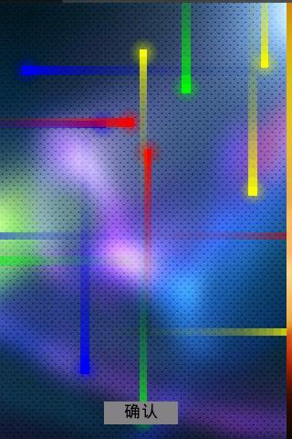
8.流星璀璨动态墙纸
Notes:
(1) 、流星璀璨：光幕在动态变化；可以点击，在点击后出来十字形线性光幕。

Slide 9
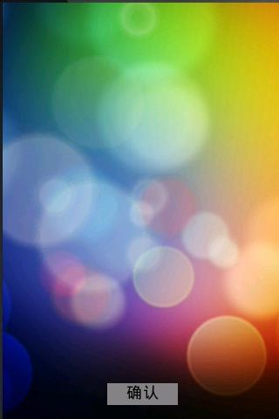
9.梦幻泡泡动态墙纸
Notes:
(2) 、梦幻泡泡: 泡泡在动态变化。

Slide 10
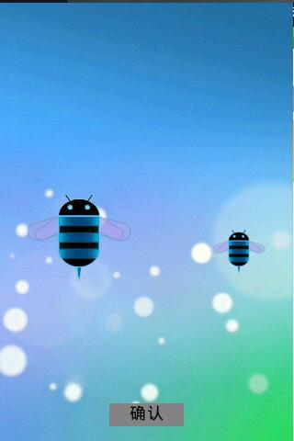
10.蜂飞蝶舞动态墙纸
Notes:
(3)、蜂飞蝶舞: 蜜蜂在飞来飞去，气泡也移来移去。

Slide 11
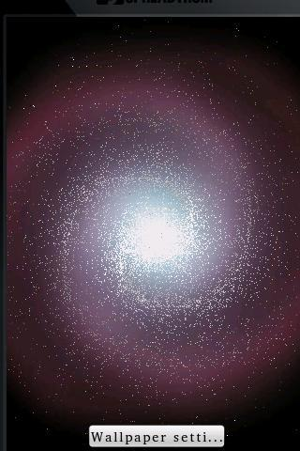
11.星系动态墙纸
Notes:
(4)、星系: 星系在动态变化。

Slide 12
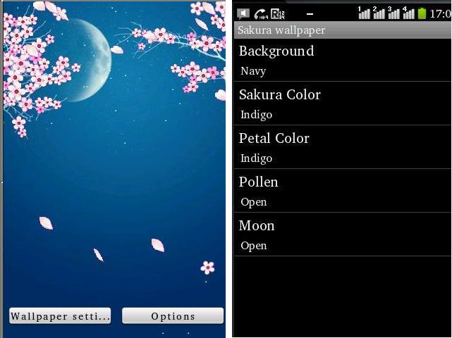
12.樱花动态墙纸
Notes:
(5)、樱花:樱花在随风漂落；在选项中可以选择背景图、樱花颜色、花瓣、花粉、月亮开关等。

Slide 13
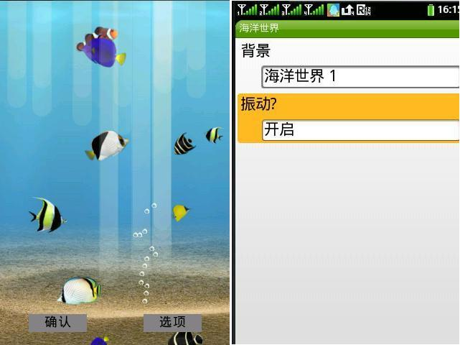
13.海洋天堂动态墙纸
Notes:
(6)、海洋天堂: 海洋中的鱼在游来游去； 在选项中可以选择海底背景图，可设置振动的开和关，在点击小鱼时会振动。

Slide 14
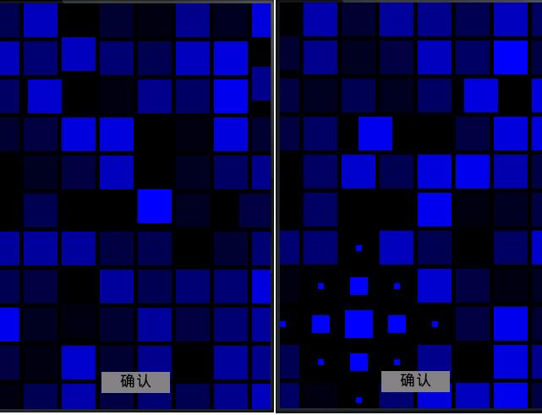
14.闪烁霓虹动态墙纸
Notes:
(7)、闪烁霓虹： 霓虹格子在动态移动；可以点击，点击后，格子在快速闪烁。

Slide 15
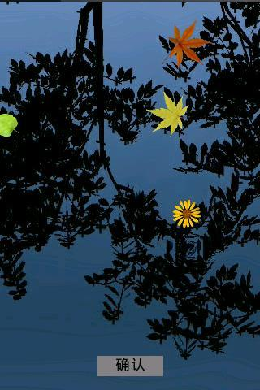
15.秋之魅影动态墙纸
Notes:
(8)、秋之魅影： 树的倒影在水中，落下叶子，叶子向下漂移，点击水面，水波荡漾。

Slide 16
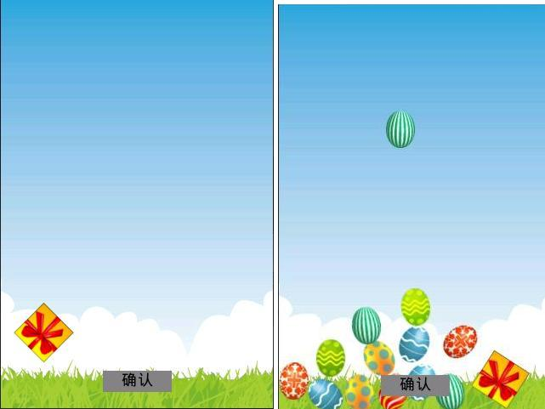
16.缤纷圣诞动态墙纸
Notes:
(9)、缤纷圣诞： 初始时只有一个箱子，之后，点击一下，出来一个球，小球最大个数为25。

Slide 17
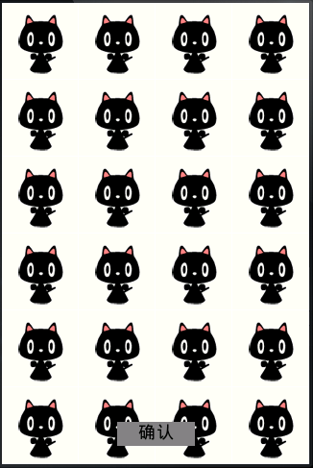
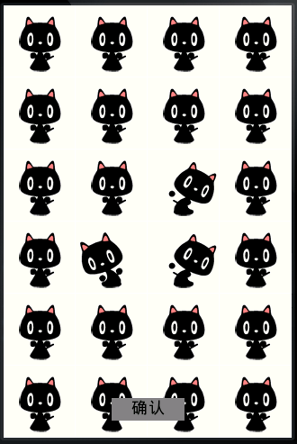
17.小猫动态墙纸
Notes:
(10) 、小猫 轻轻点击小猫，小猫会左右跳动，如果在屏幕上滑动，滑动经过的点所在的小猫会左右跳动；若不触摸屏幕，则会随即选择一个小猫上下跳动。

Slide 18
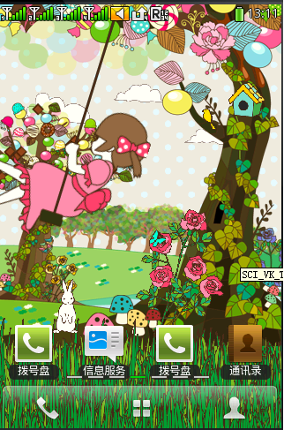
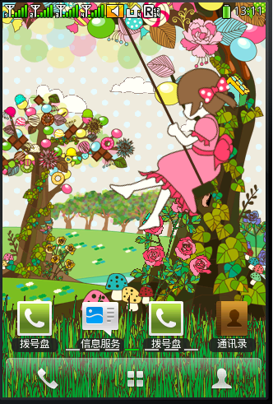
18.甜蜜树动态墙纸
Notes:
(11)、甜蜜树： 壁纸上的小鸟、松树、蝴蝶和兔子会来回走动或飞；当小鸟在笼子里面时，点击一下鸟笼小鸟会探出头来张望一下；当松鼠在树洞里面时，点击一下，松树会探出头来张望一下；当兔子站立时，点击一下，兔子会缩一下头；同时，手点击荡秋千小女孩的脚时，脚会上下滑动，当小女孩在垂直线右边时，即小女孩在加速向下摆时，此时点击小女孩的脚，还会加快小女孩荡秋千的速度。

Slide 19
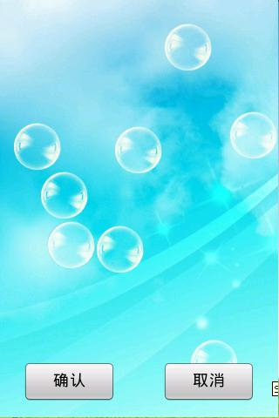
19.气球碰撞动态墙纸
Notes:
(12)、气球碰撞： 10个气球碰来碰去。

Slide 20
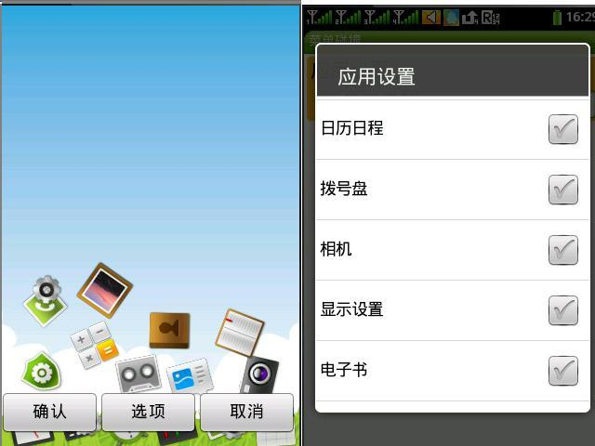
20.菜单碰撞动态墙纸
Notes:
(13)、菜单碰撞 初始时有10个常用应用的icon在碰来碰去，点击某一icon后会进入相对应的应用；进入app settings复选列表后，可以对呈现的应用icon进行调整，最多可同时出现25个应用的icon。注：在iphone风格下不能交互。

Slide 21
21.XXX
Notes:
(12)、XXX

